Slide 1
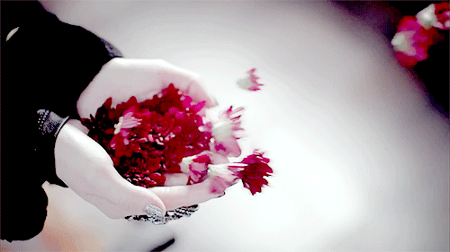
স্বাগতম

Slide 2
শিক্ষক পরিচিতি
নামঃ মোঃ আজিমুর রহমান
সহকারি শিক্ষক
ডহরসিংগা সরকারি প্রাথমিক বিদ্যালয়
সদর,যশোর।

Slide 3

পাঠ পরিচিতি
শ্রেণি: দ্বিতীয়
বিষয়: প্রাথমিক গণিত
পাঠ শিরোনাম: ভাগের ধারণা
সময়: ৪০ মিনিট

Slide 4
শিখনফল
১৩.১.১ উপকরণ ব্যবহার করে ভাগ করতে পারবে।

Slide 5
বাস্তব পর্যায়ঃ কাঠির মাধ্যমে ভাগের ধারণা দেব।

Slide 6

$$১২÷৩=৪$$
প্রত্যেকে দুইটি
প্রত্যেকে তিনটি
প্রত্যেকে চারটি
প্রত্যেকে একটি
শিমুল
বকুল
পারুল

Slide 7
ভাগ চিহ্ন

Slide 8
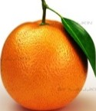
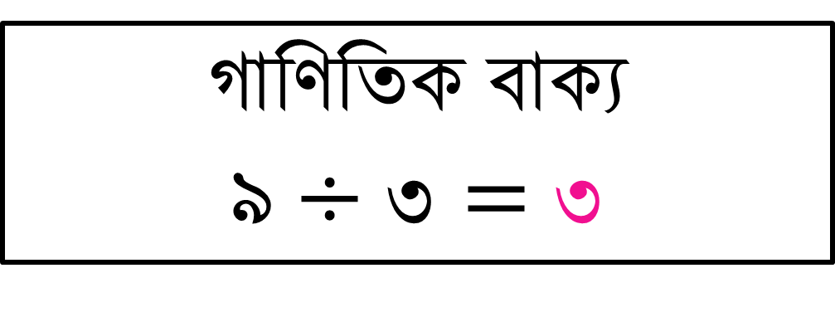
৩ টি কমলালেবু
গাণিতিক বাক্য
$৯÷৩=$ ৩
৯ টি কমলালেবু
৩ টি কমলালেবু
৩ টি কমলালেবু

Slide 9
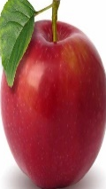

প্রত্যেকে ৩ টি করে
$$৯÷৩=৩$$
৯ টি আপেল
প্রত্যেকে ৩ টি করে
প্রত্যেকে ৩ টি করে

Slide 10
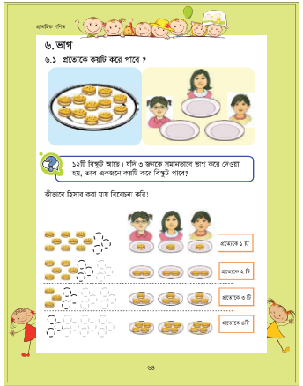
পাঠ সংযোগ ৬৪ পৃষ্ঠা

Slide 11
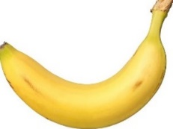
দলীয় কাজ
গোলাপ দল
প্লেটে ৯ টি কলা আছে
প্লেটে ৯ টি কলা আছে। যদি ৩ টি প্লেটে সমানভাবে ভাগ করে রাখা হয়, তবে প্রত্যেক প্লেটে কয়টি কলা রাখা যাবে?

Slide 12

সূর্যমুখী দল
১২ টি ফুল আছে।যদি ২ জন ছাত্রকে এই ফুলগুলো সমানভাবে দেওয়া হয়, তবে প্রত্যেক ছাত্র কয়টি করে ফুল পাবে?

Slide 13

মূল্যায়ন
$$৯÷৩=$$
১২$÷২=$

Slide 14

ধন্যবাদ

